Slide 1


Slide 2
Docker
Servis olarak platform (PaaS, Platform as a Service) sunan dotCloud isimli bir firma özelleştirilmiş bir konteynır kullanıyordu.
Temelinde OpenZV isimli Linux tabanlı bir sanallaştırma teknolojisi vardı.
İlk başlarda (2008) tek bir Python skriptinden oluşuyordu. 2012 yılında yaklaşık 10 Python bileşini, 100 mikroservisi olan bir yapıya dönüştü.
2012 yılı sonunda firma bu konteynırı iyileştirdi ve bu konteynıra kod adı olarak Docker isimi verildi.
2013’te kitlelere tanıtıldı ve açık kaynak lisanslı olarak piyasaya sürüldü.
Firma ismini de Docker olarak değiştirdi.
Bu tarz yazılımların adı Türkçe olarak kapsayıcı kelimesi ile ifade edilmektedir. Biz de bundan sonra konteynır yerine kapsayıcı kelimesini kullanacağız.
Kapsayıcıların temel amacı uygulamaların yazılım kapsayıcıları içinde otomatik olarak dağıtımını sağlamaktır.
Bu hedefe Linux üzerinde, sistem düzeyinde sanallaştırma ve ekstra soyutlama katmanları sunularak ulaşılır.
Bir yazılımın çalışması için sunucaya yükleyebileceğiniz ne varsa bunların hepsini bir dosya sistemi içinde yazılım olarak size sunabilme imkanına sahiptir.

Slide 3
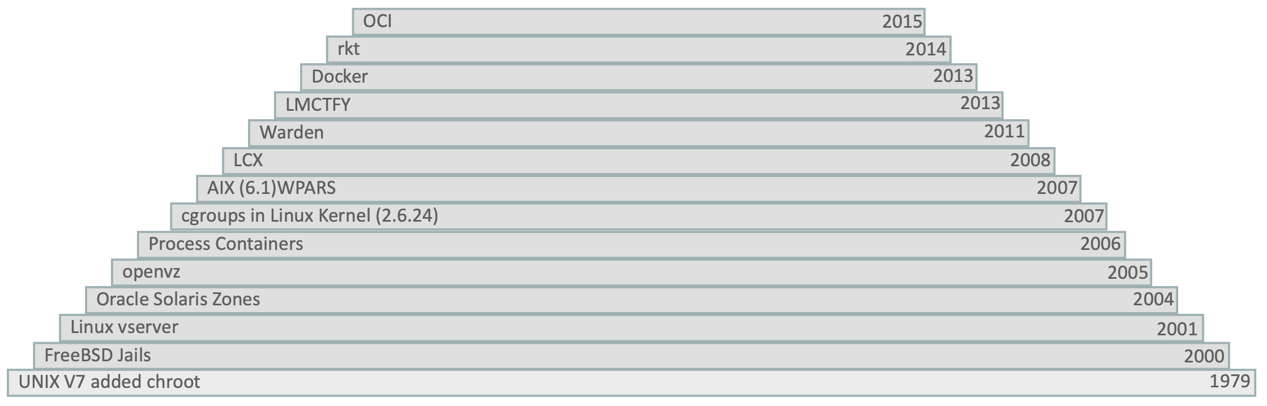
Kapsayıcıların (Containers) Geçmişi
Kaynak: Oracle

Slide 4
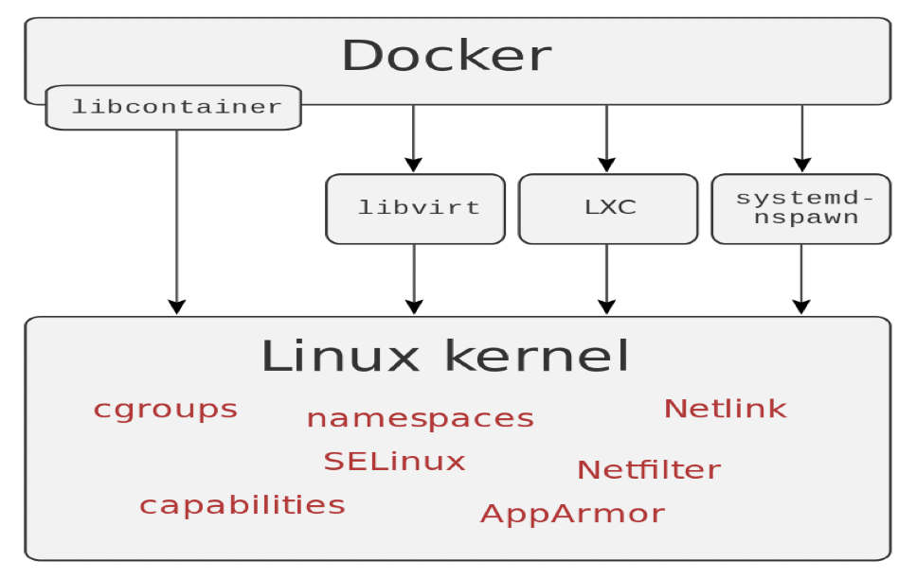
Docker’ın Linux ile Bağlantısı
İlk çıktığında libvirt, LXC, ve systemd-nspawn kütüphaneleri ile Linux kerneline erişirken şimdi geliştirilen libcontainer kütüphanesi ile Linux kernele erişmektedir.

Slide 5
Docker
libcontainer: Şu anki adı runc’dir. OCI (Open Container Inicitive) standartlarına uygun bir şekilde kapsayıcının çalışması ve kopyalarının üretilmesi için gerekli komut satırı araçlarını içerir.
libvirt: Platform sanallaştırmasını yönetmek için açık kaynaklı bir API, arka plan programı ve yönetim aracıdır.
LXC: Birden fazla izole edilmiş sanal Linux kapsayıcılarının çalıştırılmasını sağlayan işletim sistemi düzeyinde sanallaştırma sağlayan bir yöntemdir.
systemd-nspawn: chroot tarzı bir komuttur. chroot komutunun steroid kullanan versiyonu diyebiliriz. Bir kapsayıcı içinde komut ve işletim sistemi çalıştırmanızı sağlar.
cgroups: bir süreç (process) grubunun kaynak kullanımını sınırlayan, izole eden bir Linux çekirdek özelliğidir.
namespaces: Linux çekirdek kaynaklarını bölümlere ayırır. Bir işlem kümesi bir kaynak kümesini görürken başka bir işlem kümesi farklı bir kaynak kümesi görür.
Netlink: Kullanıcı alanındaki iş parçacıkları ile kernel arasında bilgi akışını sağlar.
SELinux: Linux çekirdeği güvenlik modülüdür.
Netfilter: Linux çekirdeği tarafından sağlanan, ağ ile ilgili çeşitli işlemlerin özelleştirilmiş işlemler biçiminde uygulanmasına izin veren bir çerçevedir.
AppArmor: Sistem yöneticisinin programların yeteneklerini program bazlı profillerle kısıtlamasını sağlayan bir Linux çekirdek güvenlik modülüdür.
capabilities: İş parçacıklarına root düzeyinde yetkiler, yetki altkümeleri atamanızı sağlayan bir özelliktir.

Slide 6
Docker Benzetimi

Slide 7
Docker

Slide 8
Docker
Go dili ile yazılmıştır.
Docker sadece işletim sistemini sanallaştırır. Tüm sistemi sanallaştırmaz.
Sunucu kernel’i üzerinde çalışır. Bazı kütüphaneleri ve derlenmiş uygulamaları (binaries) paylaşırlar. Bunlar sadece okuma yetkisine sahiptir.
Sistem kaynaklarını kullandığı için boyut olarak daha küçüktürler (lightweight).
Docker öncesi:
  Uygulamalar dep, rpm, gem, jar paketleri halinde dağıtılırdı.
  Diğer paketlere bağımlılık üst düzeydeydi.
  Sadece “Kendi makinemde çalışıyor, sadece şu versiyonla çalışıyor, şu kütüphaneyi yüklersen çalışır” mantığı vardı.
  Yeniden dağıtma işlemi her zaman en baştan yapılırdı.
Docker sonrası:
  Kapsayıcı imajlar tüm bağımlılıklarıyla üretilmeye başlandı.
  İmajlar katmanlara ayrılabildi.
  Sadece değişen katmanlar dağıtılabildi.
  Disk, bellek ve ağ kullanımından kazanç sağlandı.

Slide 9
Docker vs. Sanal Makine

Slide 10
Docker vs. Sanal Makine

Slide 11
Docker vs. Sanal Makine (VM, Virtual Machine)
Uygulamaların geliştirme ortamından üretim ortamına aktarılması için disk imajı oluşturulması gerekir.
Hızlı imaj oluşturma hem hızlı test hem de daha sık dağıtım imkanı sağlar.
VM tüm işletim sistemi imajını içerirken, Docker sadece fark imajını (uygulama katmanını) içerir.
VM:
  Bağımlılık cehennemi: Uygulamaların %50’den az bir kısmı derlenebilir ve yüklenebilir.
  Bilimsel hesaplamalar için kullanımı çok zor.
  Dokümantasyon sıkıntısı: Sanal makinelerin nasıl kurulacağı dair az ya da eksik belge olması.
  Yeniden kullanımı, genişlemesi, paket yönetici oluşturması çok zor.
  Bulut ortamlarına ya da diğer ortamlara taşınabilirliği zorlaştırır.

Slide 12
Docker vs. VM Performans Karşılaştırması

Slide 13
Docker’ın Ana Hedefi

Slide 14
Docker Kullanım Senaryoları

Slide 15
Docker Engine
Docker Engine 3 ana bileşenden oluşan bir istemci-sunucu uygulamasıdır.
Sunucu (Server): Arka planda sürekli çalışan daemon process olarak adlandırılan bir uygulama (dockerd komutu). Daemon, imajları, disk sürücülerini, ağı yönetir.
REST API: Programların daemon ile konuşabilmelerini, daemon’a komut verebilmelerini sağlar.
CLI: İstemci tarafından kullanılan komut satırı arayüzü (docker komutu). REST API’yi kullanarak daemona ulaşabilir.

Slide 16
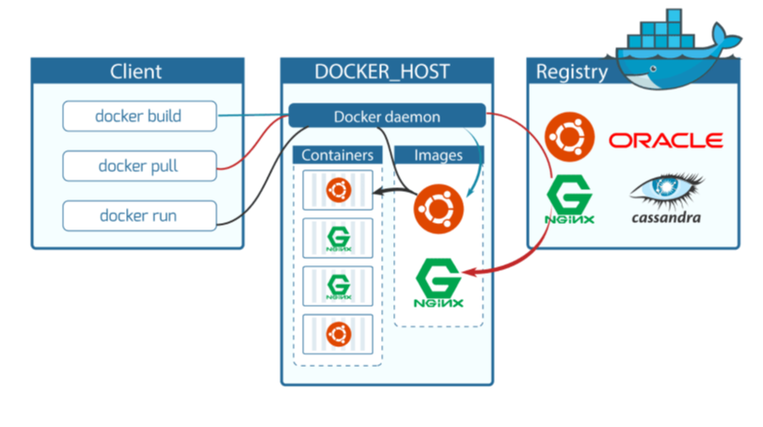
Docker Mimarisi

Slide 17
Docker Mimarisi
Docker istemci-sunucu mimarisini kullanır.
Docker istemcisi tüm işi yapan Docker daemon ile konuşur.
İstemci ile daemon aynı sistem üzerinde çalışabilir. Ya da istemci uzaktaki daemona bağlanabilir.
İstemci ve daemon REST API aracılığı ile Unix soket yapısı ya da ağ arayüzleri üzerinden haberleşir.
İstemci docker run gibi bir komut çalıştırdığında, istemci bu komutu dockerd’ye göndermiş olur.
docker komutu Docker API’sini kullanır. İstemci birden fazla daemon ile haberleşebilir.
Docker Registry (Kayıtçı): Docker imajlarını tutar. Docker Hub herkese açık, herkesin kullanabileceği bir kayıtçıdır (imaj deposu da diyebiliriz).
Aynı zamanda kendi özel kayıtçılarınızı da oluşturabilirsiniz.
docker pull ya da docker run komutlarını çalıştırdığınızda gerekli imajlar ayarladığınız kayıtçıdan indirilir.
docker push komutunu kullandığınızda imajınız ayarladığınız kayıtçıya gönderilir.

Slide 18
Docker Mimarisi
Docker Nesneleri (Objects): Docker’ı kullandığınızda imajlar, kapsayıcılar, ağlar, disk sürücüleri, eklentiler ya da başka nesneler üretip kullanabilirsiniz. Bunların hepsi birer Docker nesnesidir.
Imajlar (Images):
Docker kapsayıcıları oluşturmanızı sağlayan sadece okuma iznine sahip olduğunuz ve içinde talimatlar içeren bir şablondur.
İmajlar genelde başka bir imajı temel alır. Örneğin Ubuntu tabanlı bir imaj oluşturabilir, Apache sunucusunu ve uygulamanızı, uygulamanızın çalışması için gerekli konfigürasyonları da bu imaja ekleyebilirsiniz.
Kendi imajınızı oluşturabilir ya da açık erişimli kayıtçılardan imaj indirip üzerinde değişiklikler yapabilirsiniz.
Dockerfile: Bu dosya aracılığı ile kendi imajınızı oluşturup çalıştırabilirsiniz. Bu dosyanın içinde imajın nasıl oluşturulacağı ve çalıştırılacağı ile ilgili adım adım talimatlar yer alır. Dosyadaki her talimat imajda bir katman oluşturur. Dockerfile’ı değiştirip imajınızı yeniden oluşturduğunuzda sadece değişen katmanlar yeniden oluşturulur.

Slide 19
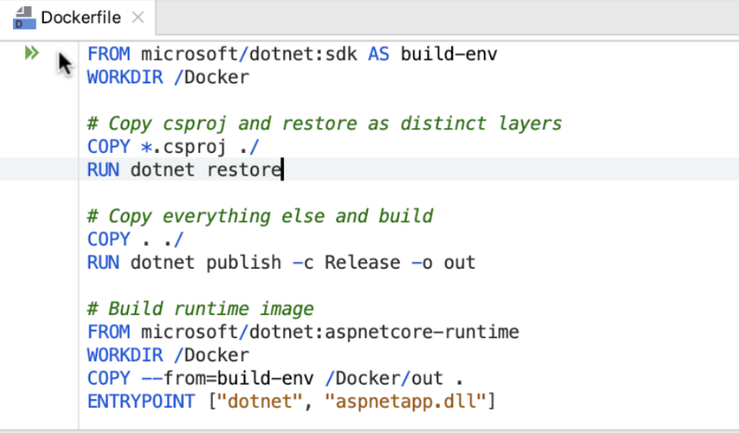
Dockerfile Örnek

Slide 20
Dockerfile Komutlar
FROM: İmaj oluşturma adımını başlatarak kullanılacak olan temel imajı (base image) ayarlar.
WORKDIR: Kapsayıcının çalışma klasörünü ayarlar.
COPY: İstemcide yer alan dosyaları kapsayıcıya kopyalar.
ADD: İstemcide yer alan dosyaları kapsayıcıya kopyalar. Ek olarak URL kopyalamayı ve tar dosyalarının içeriğinin çıkarılmasını aktifleştirir.
RUN: Komut çalıştırır ve dönen sonuçları imajda yeni bir katman olarak kaydeder.
LABEL: Kapsayıcı hakkında anahtar-değer ilişki şeklinde metada tutar.
BUILD: oluşturma komutuna değişken geçirmeyi sağlar.
MAINTAINER: İmajdan sorumlu kişinin bilgilerini eklemeyi sağlar.
CMD: Kapsayıcı ile birlikte hangi komutun çalıştırılacağını bilgilendirir.
EXPOSE: İmajda hangi portların açılacağını belirtir.
VOLUME: Belirtilen yola disk sürücüsü bağlar.
ENV: Ortam değişkenlerini ayarlamanızı sağlar.
USER: İmaj çalışırken kullanılacak kullanıcı adını belirler.
ENTRYPOINT: CMD’ye benzer. Komuta ek parametre eklemenizi sağlar.

Slide 21
Docker Mimarisi
Kapsayıcılar (Containers):
  İmajın çalıştırılabilir örneğidir.
  Docker API ya da CLI kullanarak kapsayıcıları başlatabilir (start), durdurabilir (stop), taşıyabilir (move), ya da silebilirsiniz (delete).
  Kapsayıcıları bir ya da daha fazla ağa bağlayabilirsiniz.
  Disk bağlayabilirsiniz.
  Varsayılan olarak diğer kapsayıcılardan ve sunucudan iyi izole edilmiştir. İzolasyonun ne düzeyde olacağını da kontrol edebilirsiniz.
docker run -i -t ubuntu /bin/bash gibi bir komut çalıştırdığınızda:
  Eğer ubuntu imajı bilgisayarınızda yoksa kayıtçıdan çekilir. docker pull ile kendiniz de çekebilirsiniz.
  Docker yeni bir kapsayıcı oluşturur.
  Kapsayıcıya okuma-yazma yetkili dosya sistemi ayırır. Kendi sistemindeki dosyalara erişmek, dosyaları değiştirmek için izin sağlar.
  Varsayılan ağa bağlanmak için gerekli ağ arayüzünü oluşturur. IP atama işlemini yapar.
  Docker kapsayıcıyı başlatır ve -i ve -t bayraklarından dolayı interaktif olarak ve terminale bağlayarak /bin/bash” i çalıştırır.
  exit komutunu çalıştırırsanız bin/bash’ten çıkılır. Kapsayıcı durur ancak kaldırılmaz.

Slide 22
Docker Mimarisi
Disk Sürücüleri (Volumes):
  Docker tarafından oluşturulan ve Docker kapsayıcıları tarafından kullanılan veriler disk sürücülerinde tutulur.
  Docker API ve CLI ile yönetilir.
  Hem Windows hem de Linux kapsayıcılar ile çalışabilir.
  Sürücünün içeriği kapsayıcı yaşam döngüsünün dışında yer alır. Dolayısıyla kapsayıcının boyutunda değişikliğe neden olmaz.
  -v ya da –mount bayraklarını kullanarak kapsayıcınızı bir disk sürücüsü ile başlatabilirsiniz.
Ağlar (Networks):
  Bridge: Kapsayıcı için varsayılan ağ sürücüsüdür. Uygulamanız kapsayıcı içinde çalışıyorsa ya da birden fazlayıcı kapsayıcıda çalışıp tek docker sunucusu ile haberleşecekse bu seçeneği kullanabilirsiniz.
  Host: Docker sunucusu ile docker istemcisi arasındaki ağ izolasyonunu kaldırır.
  Overlay: Kapsayıcılar farklı sunucularda çalışıyorsa bu seçenek kullanılır.
  None: Ağ yok.
  macvlan: Kapsayıcıların fiziksel bir aygıtmış gibi MAC adresi almalarını sağlar.

Slide 23
Docker Komutları-Kapsayıcı
docker create [IMAJ]: Kapsayıcıyı başlatmadan bir kapsayıcı oluşturur.
docker rename [ESKI_AD] [YENI_AD]: Kapsayıcıyı yeniden adlandırır.
docker run [IMAJ]: Kapsayıcı oluşturur ve başlatır.
docker run --rm [IMAJ]: Kapsayıcı oluşturur ve başlatır ve kapsayıcı durduktan sonra kaldırır.
docker run -td [IMAJ]: Kapsayıcıyı oluşturur, çalıştırır ve sürekli çalışmasını sağlar.
docker run -it [IMAJ]: Kapsayıcıyı oluşturur, çalıştırır ve içinde komut çalıştırmayı sağlar.
docker run -it --rm [IMAJ]: Kapsayıcıyı oluşturur, çalıştırır ve içinde komut çalıştırmayı sağlar, çıkınca kapsayıcıyı kaldırır.
docker rm [KAPSAYICI]: Kapsayıcıyı kaldırır.
docker update [KAPSAYICI]: Kapsayıcıyı günceller.

Slide 24
Docker Komutları-İmaj
docker build [URL]: Dockerfile dosyasından bir imaj oluşturur.
docker build –t [URL]: Dockerfile dosyasından bir imaj oluşturur ve etiketler.
docker pull [IMAJ]: Kayıtçıdan (imaj deposundan) imaj çek.
docker push [IMAJ]: Kayıtçıya imaj gönder.
docker import [URL/FILE]: tarball dosyasından imaj oluştur.
docker commit [CONTAINER] [YENI_IMAJ_ADI]: Bir kapsayıcıdan imaj oluştur.
docker rmi [IMAJ]: İmajı kaldır.
docker load [TAR_DOSYASI/STDIN_DOSYASI]: tar arşivinden ya da el ile girilen dosya yolundan imaj yükle.
docker save [IMAJ] > [TAR_DOSYASI]: Bir imaj dosyasını tüm katmanları, etiketleri, versiyonları ile tar arşiv dosyası olarak kaydet.

Slide 25
Docker Komutları-Ağ
docker network ls: Ağları listele.
docker network rm [AĞ]: Bir ya da dağa fazla ağı kaldır.
docker network inspect [AĞ]: Bir ya da dağa fazla ağ ile ilgili bilgileri göster.
docker network connect [AĞ] [KAPSAYICI]: Kapsayıcıyı belirtilen ağa bağla.
docker network disconnect [AĞ] [KAPSAYICI]: Kapsayıcıyı belirtilen ağdan çıkar.

Slide 26
Docker Komutları-Başlatma, Durdurma
docker start [KAPSAYICI]: Kapsayıcıyı başlat.
docker stop [KAPSAYICI]: Kapsayıcıyı durdur.
docker restart [KAPSAYICI]: Kapsayıcıyı durdur ve yeniden başlat.
docker pause [KAPSAYICI]: Çalışan kapsayıcıdaki işlemleri duraklat.
docker unpause [KAPSAYICI]: Çalışan kapsayıcıdaki işlemleri çalıştırmaya devam et.
docker wait [KAPSAYICI]: Diğer kapsayıcılar durana kadar kapsayıcıyı beklet.
docker kill [KAPSAYICI]: Çalışan bir kapsayıcıyı SIGKILL sinyali göndererek kapat.
docker attach [KAPSAYICI]: Çalışan bir kapsayıcıya standart giriş, çıkış ve hata akışlarını bağla.

Slide 27
Docker Komutları-Bilgi
docker ps: Çalışan kapsayıcıları göster.
docker ps –a: Çalışan ve durmuş kapsayıcıları göster.
docker logs [KAPSAYICI]: Çalışan kapsayıcının loglarını göster.
docker inspect [NESNE_ADI/ID]: Bir nesne hakkındaki alt düzey bilgileri göster.
docker events [KAPSAYICI]: Kapsayıcıdaki gerçek zamanlı olayları göster.
docker port [KAPSAYICI]: Kapsayıcıdaki port bilgilerini göster.
docker top [KAPSAYICI]: Kapsayıcıdaki çalışan işlemleri göster.
docker stats [KAPSAYICI]: Kapsayıcının anlık kaynak kullanım bilgilerini göster.
docker diff [KAPSAYICI]: Dosya ya da dosya sistemindeki değişiklikleri göster.
docker images ls: Yerel olarak depolanmış imajları göster.
docker history [IMAJ]: İmajın tarihçesini göster.

Slide 28
Docker-.NET Core Uygulamasını Kapsülleme
Gereksinimler:
  İşletim sisteminize uygun .Net Core Çatısı
  Geliştirdiğiniz .Net Core uygulaması. Örnek bir uygulamayı bu linkten indirebilirsiniz.
Adımlar:
  1: Proje klasörü içinde Dockerfile isminde uzantısız bir dosya oluşturun.
  2: Bir sonraki sunumda yer alan komutları Dockerfile dosyasının içine yazın. Dockerfile uygulama adınızın dotnetornek olduğunu varsaymaktadır. Dockerfile dosyasında dll ismini uygulama isminizle değiştirin.
  3: Oluşturulan içeriğin mümkün olduğunca küçük boyutta olmasını sağlamak için uygulama klasöründe .dockerignore uzantılı, isimsiz bir dosya oluşturun ve içine bin\ obj\ komutlarını ayrı ayrı satırlara ekleyin. Amaç bu klasörleri eklememek.
  4: Komut satırında sırasıyla aşağıdaki komutları çalıştırarak docker imajınızı oluşturun ve çalıştırın:
    docker build -t dotnetornek .
    docker run -d -p 8080:80 --name ornekkapsayici dotnetornek
  5: Tarayıcınızdan http://localhost:8080 adresine gidin ve çalışan uygulamayı görün.
  6: Oluşturduğunuz imajı Docker Hub’a gönderin. docker images komutuyla imajları listeleyin ve idsini bulun
    docker tag IMAJ_ID dockerhubkullaniciadi/depoadi:etiket_adi
    docker push dockerhubkullaniciadi/depoadi
  7: İmajı depodan çekmek için: docker pull dockerkullaniciadi/depoadi

Slide 29
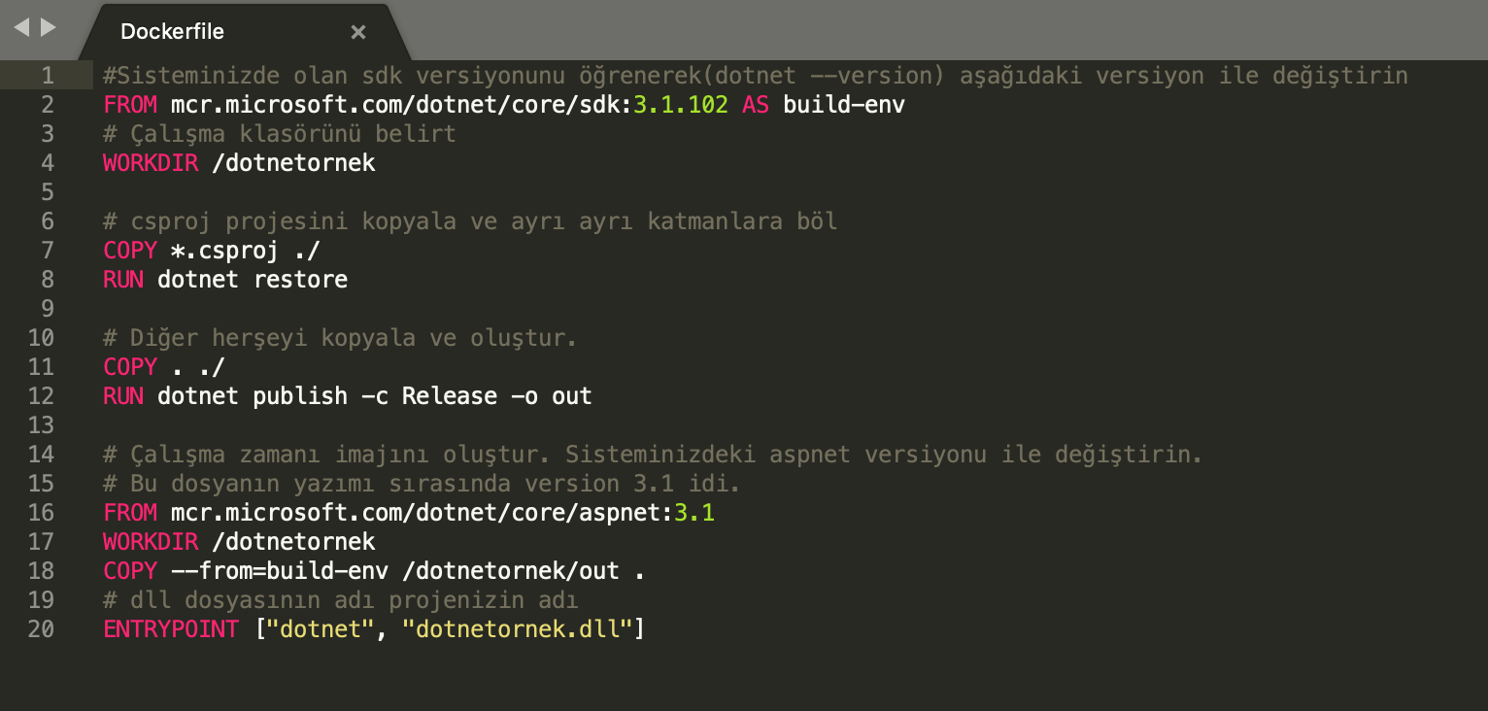
Docker-.NET Core Uygulamasını Kapsülleme
Örnek Dockerfile

Slide 30
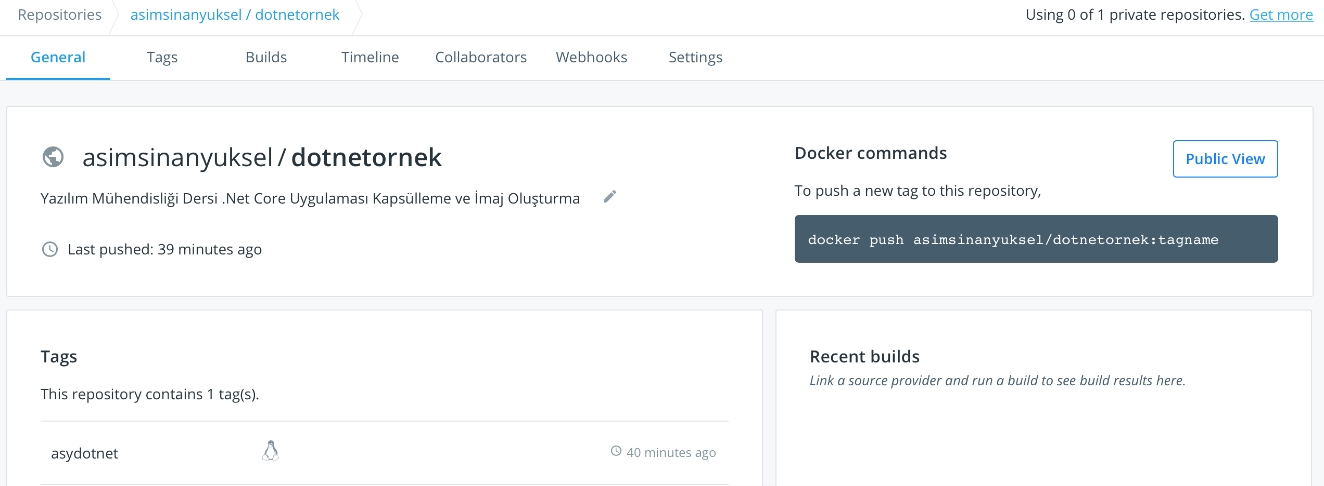
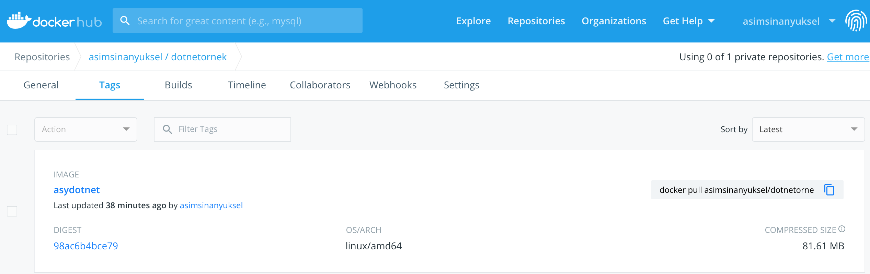
Docker-.NET Core Uygulamasını Kapsülleme
DockerHub Deposuna Gönderilmiş Hali

Slide 31
Docker-NodeJS Uygulamasını Kapsülleme
Front-End, REST API ve MongoDB’den oluşan civardaki mekanları gösteren, mekan eklemenizi, silmenizi, güncellemenizi sağlayan MekanBul isimi web tabanlı bir uygulamanız olduğunu düşünün.
Her bir katmanı ayrı bir Docker kapsayıcısında (Toplam 3 adet) çalıştırmak istiyorsunuz.
MongoDB kapsayıcınızda (mongodb_kapsayici) MongoDB 27017 portunda çalışacak.
Front-End (mekanbul_kapsayici) kapsayıcınızda Front-End uygulamanız 3000 portunda çalışacak.
REST API (mekanbuapi_kapsayici) kapsayıcınızda REST API’nız 9000 portunda çalışacak.
Front-End REST API aracılığı ile MongoDB’ye bağlanacak.
Front-End uygulama klasörümüz mekanbul_app ve bu klasörde bir Dockerfile tanımlayacağız.
REST API klasörümüz mekanbul_api ve bu klasörde de Dockerfile tanımlayacağız.
Birden fazla kapsayıcıyı ayarlamak ve dağıtmak için Docker içinde yer alan docker-compose aracını kullanacağınız.
Docker-compose tüm servisleri tanımlamak için YAML adında bir dosya kullanır.
Servislerin isimleri, servislerin bağımlılıkları, çalışacakları portlar, kullanacağı ağ bu dosya içinde tanımlanır.
Uygulama klasöründe iken aşağıdaki komutl çalıştırılarak servisler oluşturulur.
  docker-compose build
Tüm servisleri aynı anda çalıştımak için aşağıdaki komut kullanılır.
  docker-compose up
REST API servisini kullanırken adres http://servisadi:port şeklinde koddan değiştirilmeli. servisadi ve port yaml dosyasında tanımlanan ad ve porttur.
Aynı şekilde MongoDB bağlantı adresiniz mongodb://mongodbservisadi:port/veritabaniadi şeklinde olmalı.

Slide 32
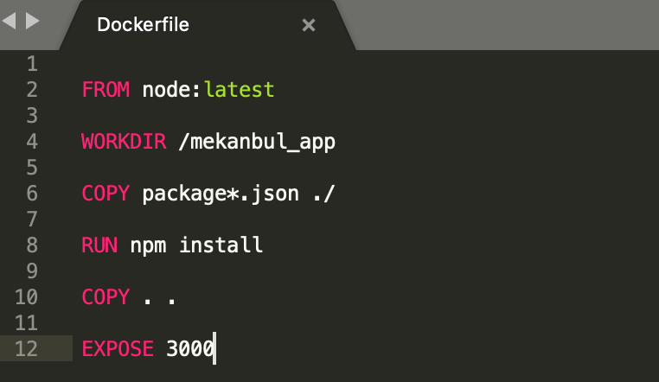
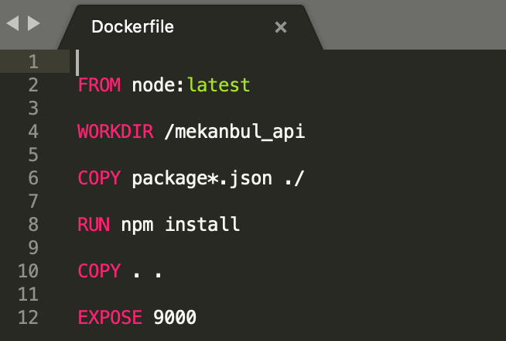
Docker-NodeJS Uygulamasını Kapsülleme
Front-END Dockerfile
Rest API Dockerfile
Örnek Uygulama Linki

Slide 33
docker-compose.yaml dosyası

Slide 34
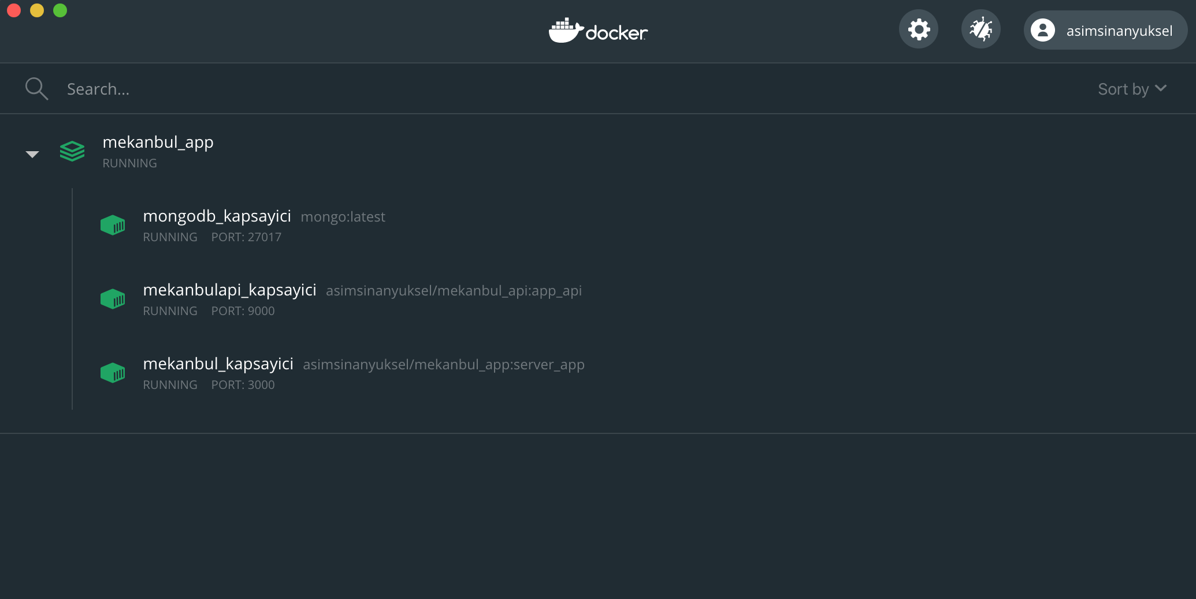
Docker for Desktop Dashboard
Servisleri durdurmak için: docker-compose down
Servisleri DockerHub’a göndermek için: docker-compose push
Docker ile ilgili daha fazla bilgi almak için çok çeşitli kategorilerde kaynak sunan aşağıdaki linke bakmanızı tavsiye ederim.
https://github.com/veggiemonk/awesome-docker

Slide 35
Kubernetes
Birden fazla kapsayıcı ile çalışmak DevOps takımları için büyük bir zorluktur. Cevaplanması gereken bir çok soru vardır.
Port çakışmaları nasıl önlenecek?
Birden fazla sunucuda kapsayıcılar nasıl yönetilecek?
Eğer bir sunucuda sorun olursa ne olacak?
Tüm sunucular aynı anda sorunsuz nasıl çalıştırılacak?
Sunucular nasıl güncellenecek?
Kapsayıcıların nerelerde olduğu nasıl anlaşılacak?
Tüm bu soruları cevaplamaya yardımcı olacak bir araca ihtiyaç vardır.
Burada bir orkestra şefi görevi gören Kubernetes devreye girmektedir.
Kubernetes kapsayıcıların yönetimini/orkestrasyon (orchestration) sağlar.
Hem bulut ortamlarında hem de fiziksel sunucularda çalışabilmektedir.
Go dili ile yazılmıştır ve açık kaynak kodludur.
Google tarafından tasarlanmış ve geliştirilmiştir.

Slide 36
Kubernetes Mimarisi

Slide 37
Kubernetes Bileşenleri

Slide 38
Kubernetes Bileşenleri-Pod
Kapsayıcı grupları
Birlikte yaşarlar, birlikte sonlanırlar.
IP, etiket, kaynak, yaşam döngüsü ve disk sürücülerini paylaşırlar.

Slide 39
Kubernetes Bileşenleri-Pod

Slide 40
Kubernetes Bileşenleri-Kopyalama Yöneticisi

Slide 41
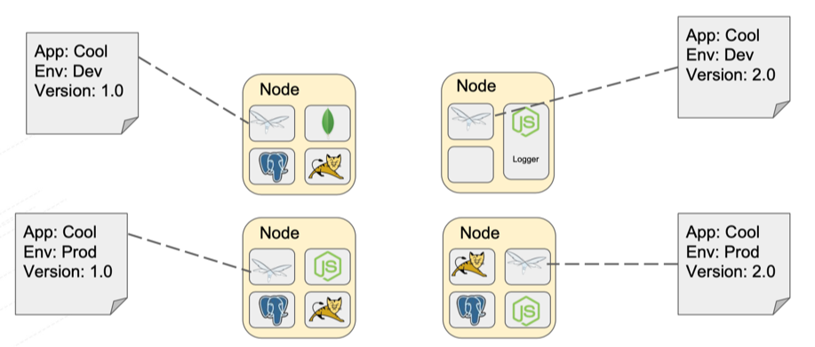
Kubernetes Bileşenleri-Etiket

Slide 42
Kubernetes Bileşenleri-Etiket

Slide 43
Kubernetes Bileşenleri-Servis

Slide 44
Kubernetes Bileşenleri-Servis

Slide 45
Kubernetes Kullanan Firmalar

Slide 46
Kubernetes Dashboard
Docker’ı kurduğunuzda Kubernetes içinde gelmektedir.
Ancak varsayılan olarak bir yönetici arayüzü yoktur.
Eğer web arayüzü aracılığı ile erişmek istiyorsanız aşağıdaki komutları çalıştırın.
1- Arayüzü aktifleştirmek için:
  kubectl apply -f https://raw.githubusercontent.com/kubernetes/dashboard/v2.0.0-rc5/aio/deploy/recommended.yaml
2- Dashboard’a erişmek için:
  kubectl proxy
3- Tarayıcıdan arayüze erişmek için:
  http://localhost:8001/api/v1/namespaces/kubernetes-dashboard/services/https:kubernetes-dashboard:/proxy/
4- Karşılama ekranında 2 seçenek çıkacaktır. Birincisi ayar dosyası ikincisi token isteyecektir. Token oluşturarak girmek için:
  kubectl -n kube-system describe secret default
5. Konsolda çıkan tokeni kopyalayarak ekrandaki token alanına yapıştırın.
6. Karşınıza dashboard gelecektir.

Slide 47
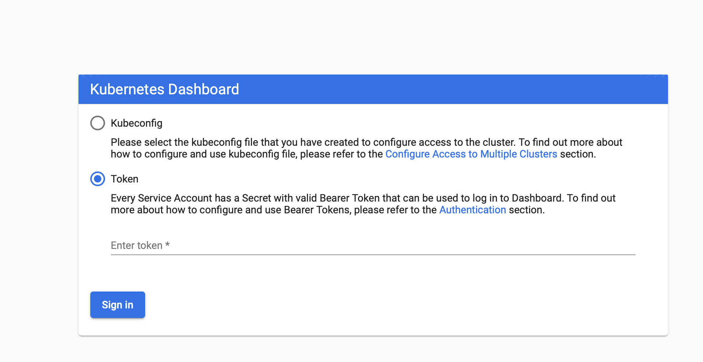
Kubernetes Dashboard

Slide 48
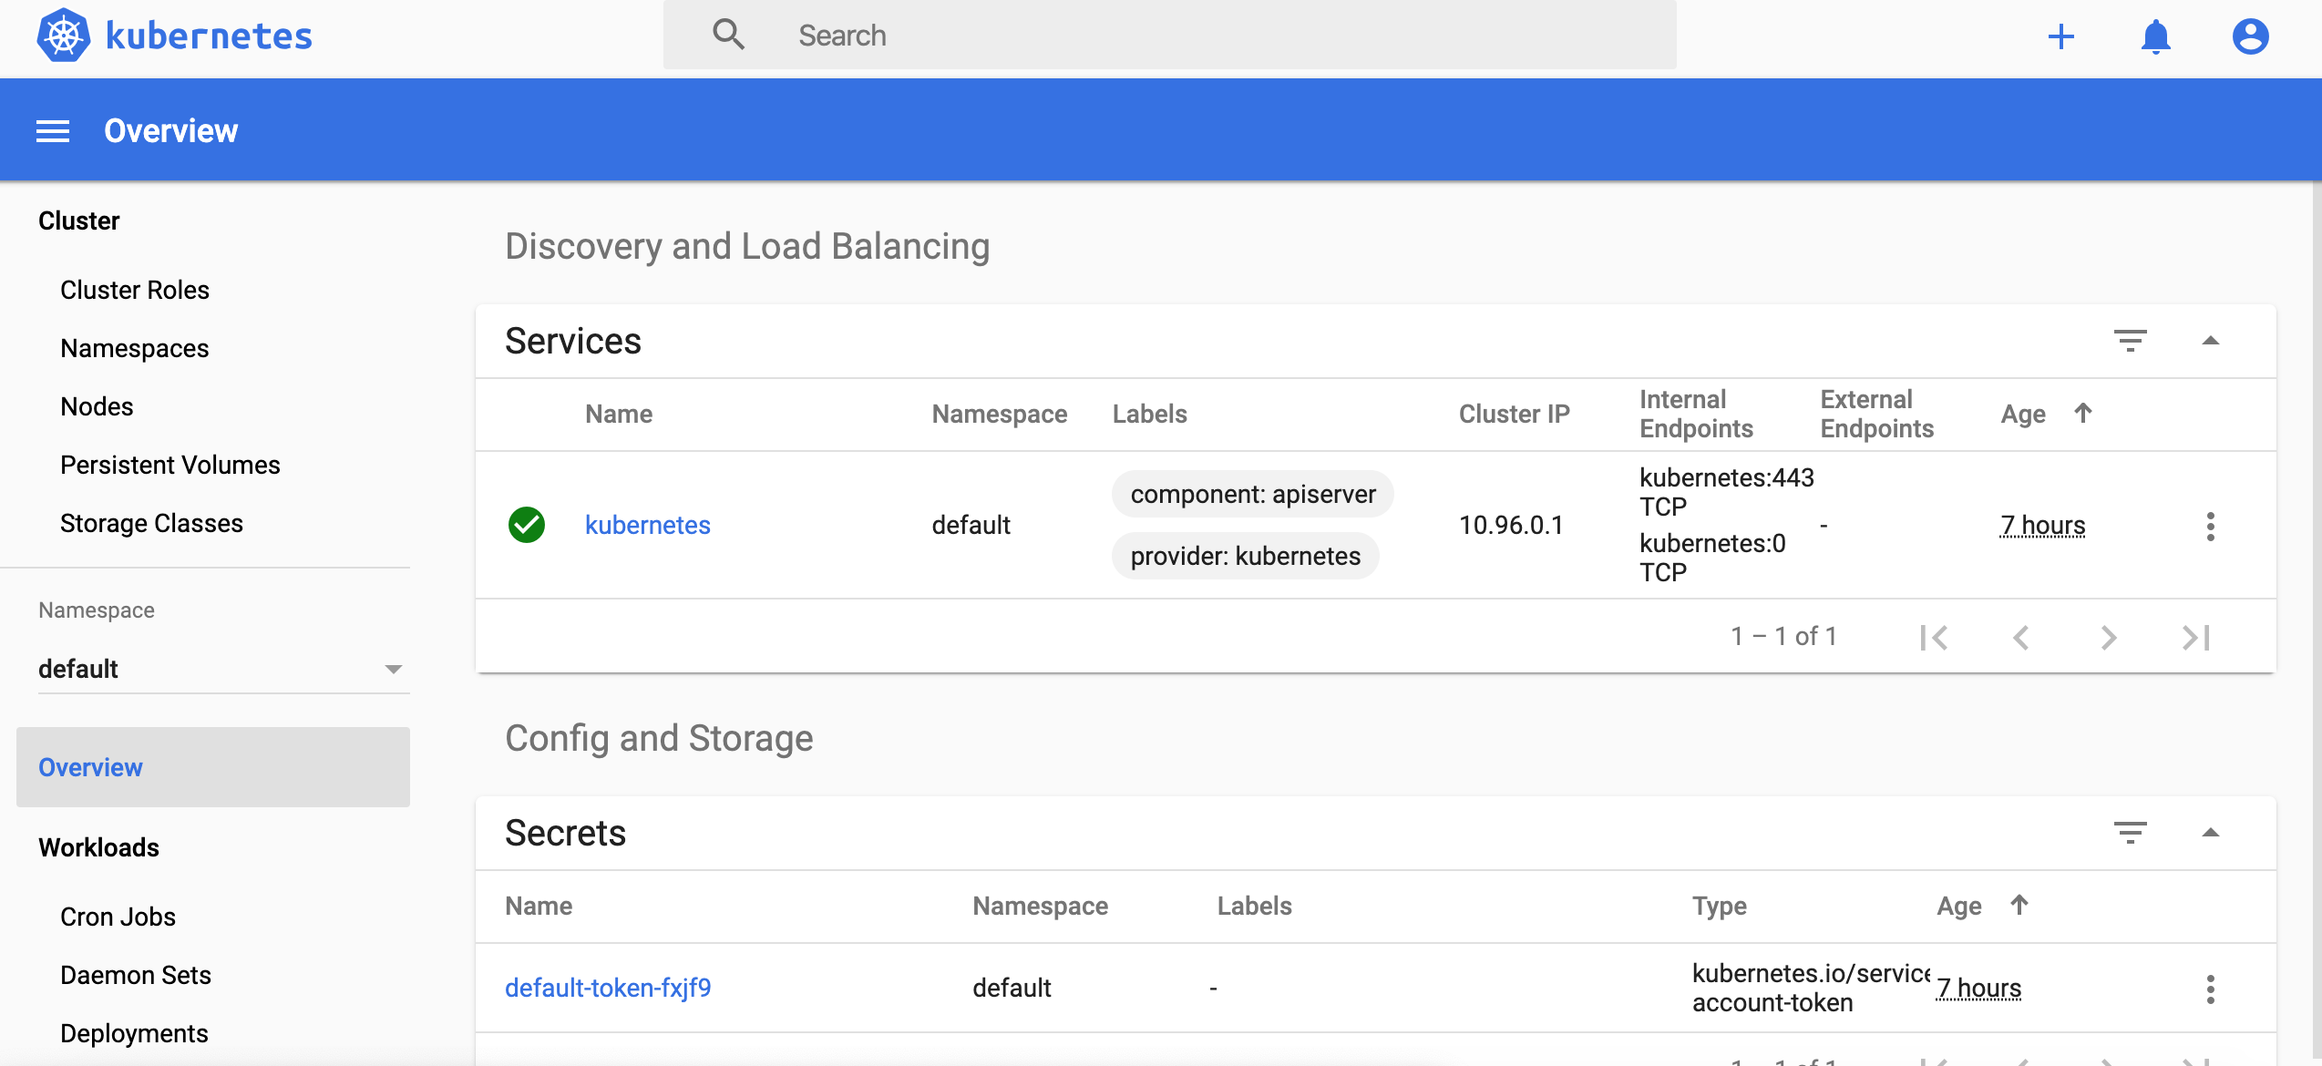
Kubernetes Dashboard

Slide 49
Docker Servislerini Kubernetes’e Yollama
Servislerininizin bulunduğu klasöre cd ile girin.
Kubernetes içinde kendinize ait bir namespace oluşturun.
  kubectl create namespace namespaceadi
Daha sonra bir yığın halinde servislerinizi kubernatese gönderin.
  docker stack deploy --namespace namespaceadi --compose-file docker-compose.yaml yiginadi
Namespace’i silmek için:
  kubectl delete namespace namespaceadi
Namespace’i sildiğinizde tüm podlar, servisler, kopyalar silinecektir.
Kubernetes ile ilgili daha fazla bilgi almak için çok çeşitli kategorilerde kaynak sunan aşağıdaki linke bakmanızı tavsiye ederim.
  https://github.com/ramitsurana/awesome-kubernetes

Slide 50
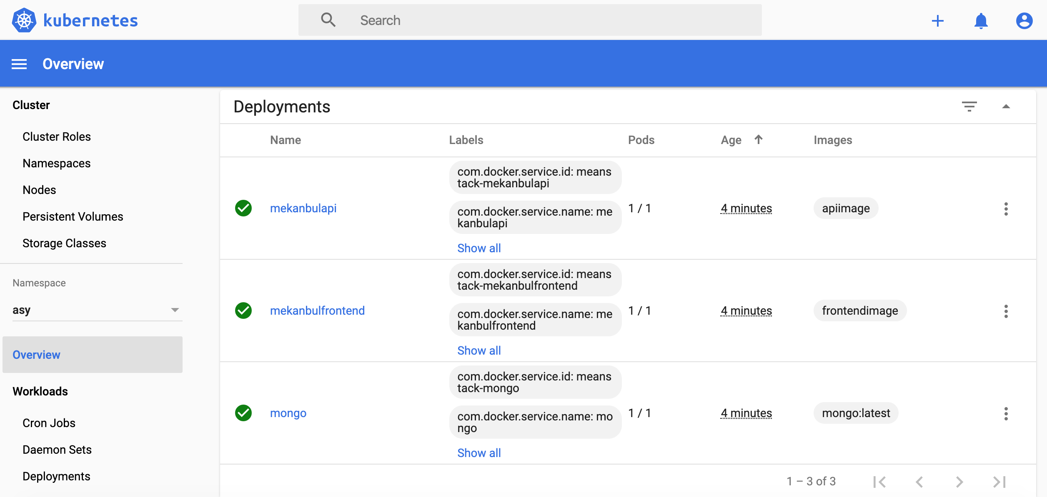
Docker Servislerini Kubernetes’e Yollama

